Slide 1
Care for Dental Health PPT
关爱牙齿健康PPT
主讲：xxx
时间：xxx

Slide 2
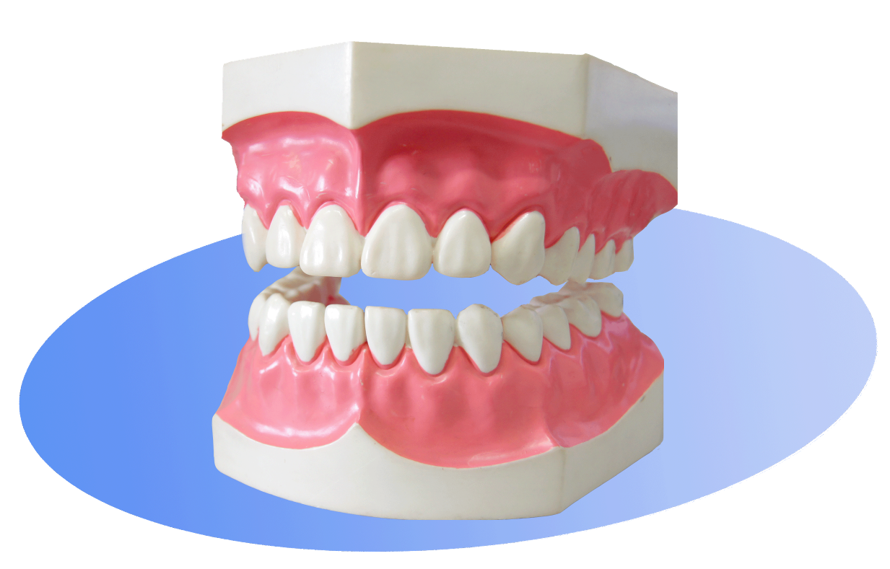
认识我的牙

Slide 3
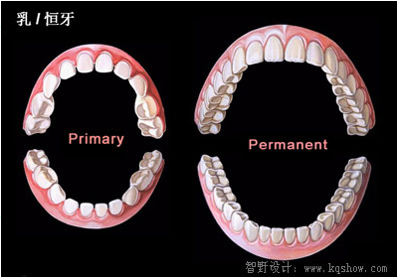
牙齿的数目
人的一生有两副牙齿
乳牙：20颗 恒牙：28-32颗

Slide 4
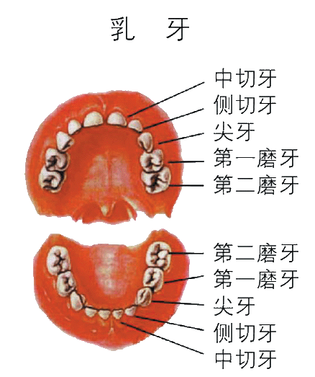
牙齿的数目

Slide 5
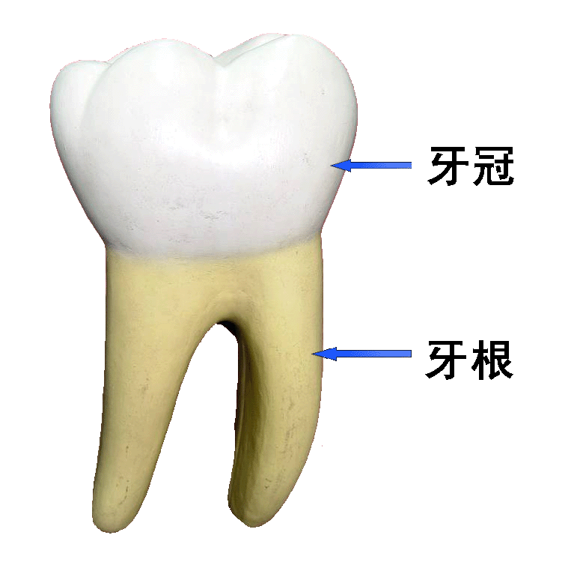
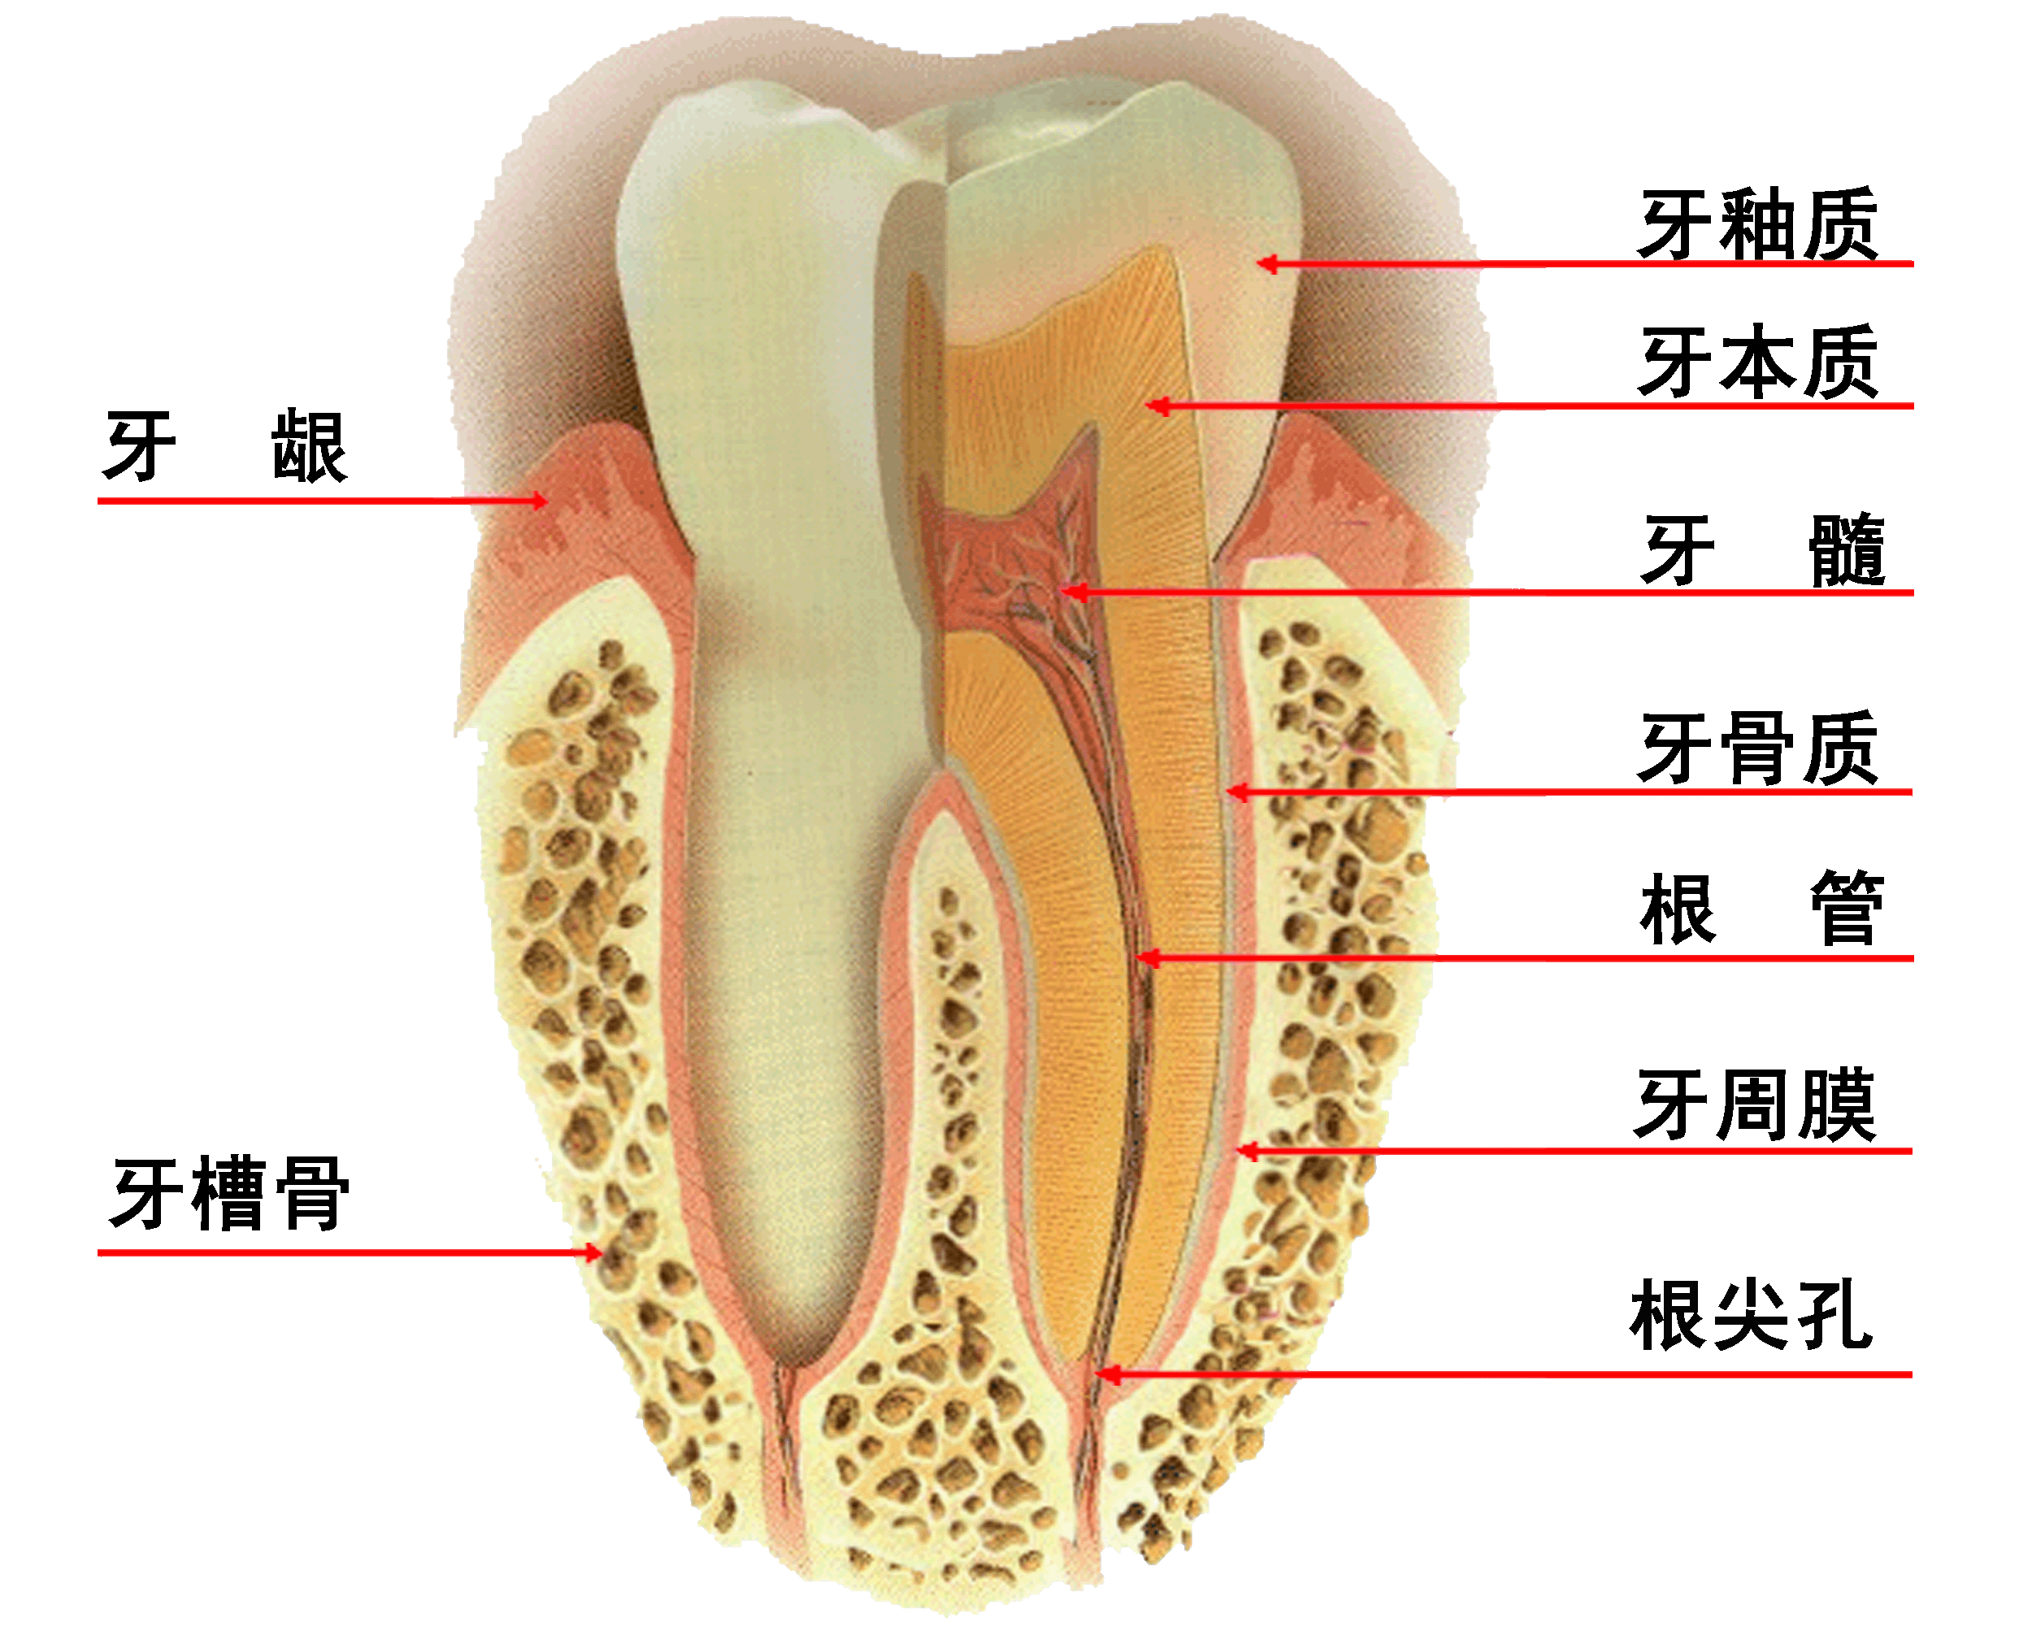
牙齿的外形

Slide 6
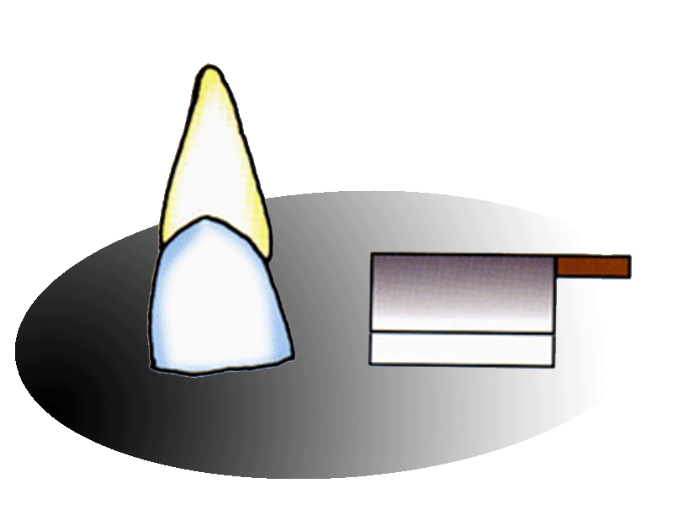
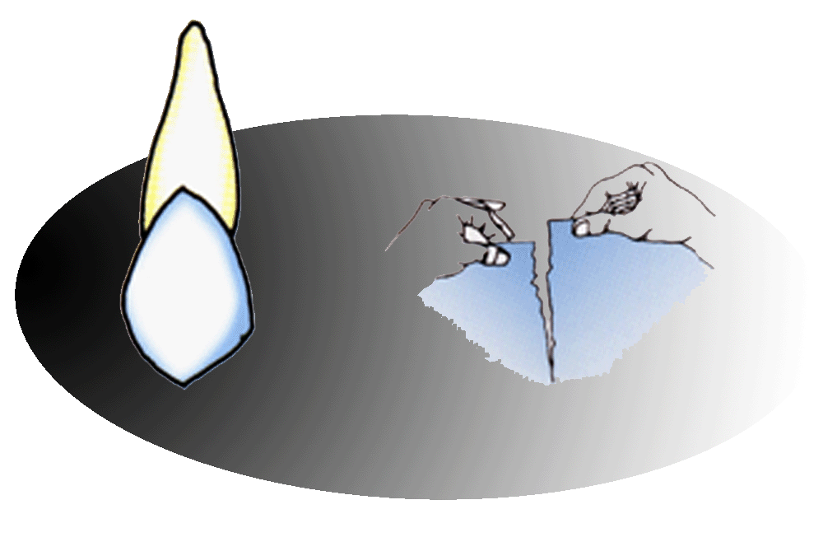
牙齿作用大
切牙切割食物
尖牙： 撕裂食物
磨牙： 磨碎食物

Slide 7
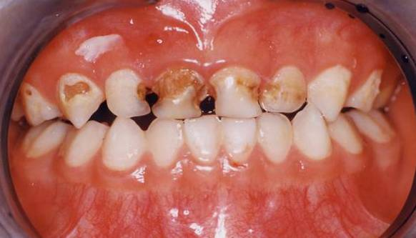
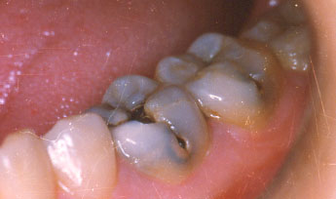
龋齿好可怕

Slide 8
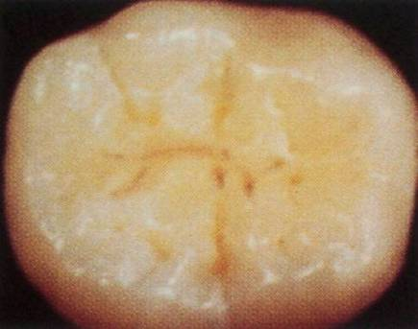
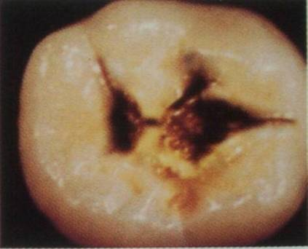
为啥会龋齿？

Slide 9
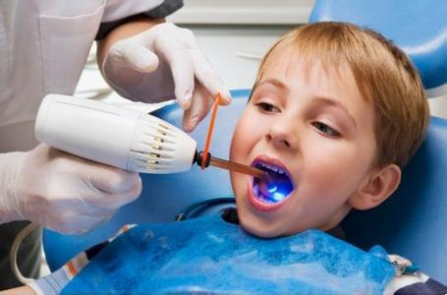
牙齿的数目

Slide 10
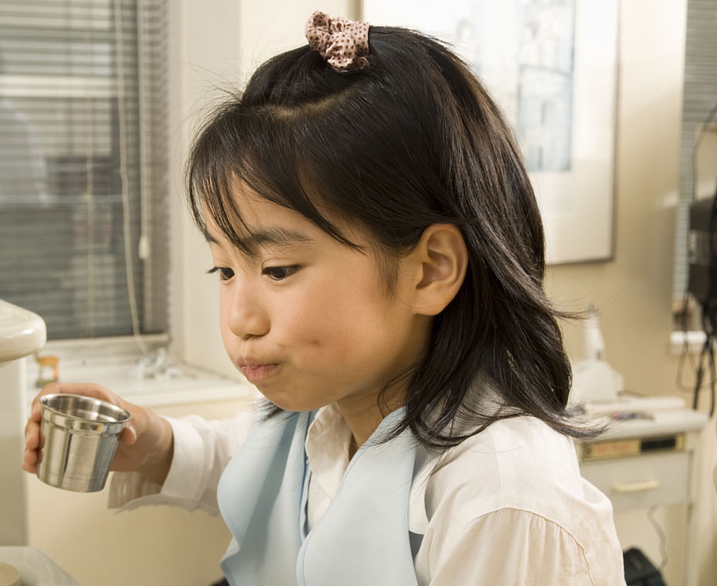
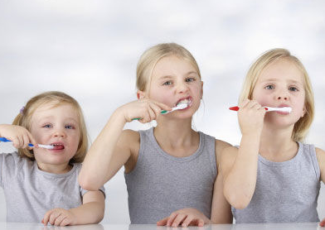
护牙好方法

Slide 11
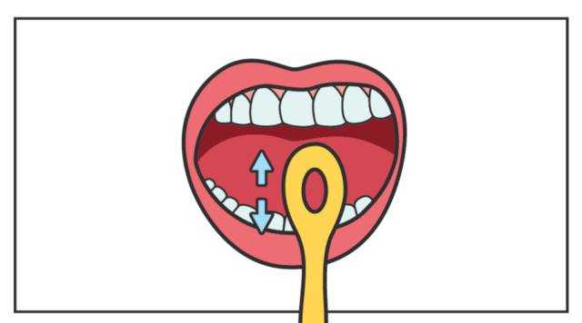
正确来刷牙

Slide 12
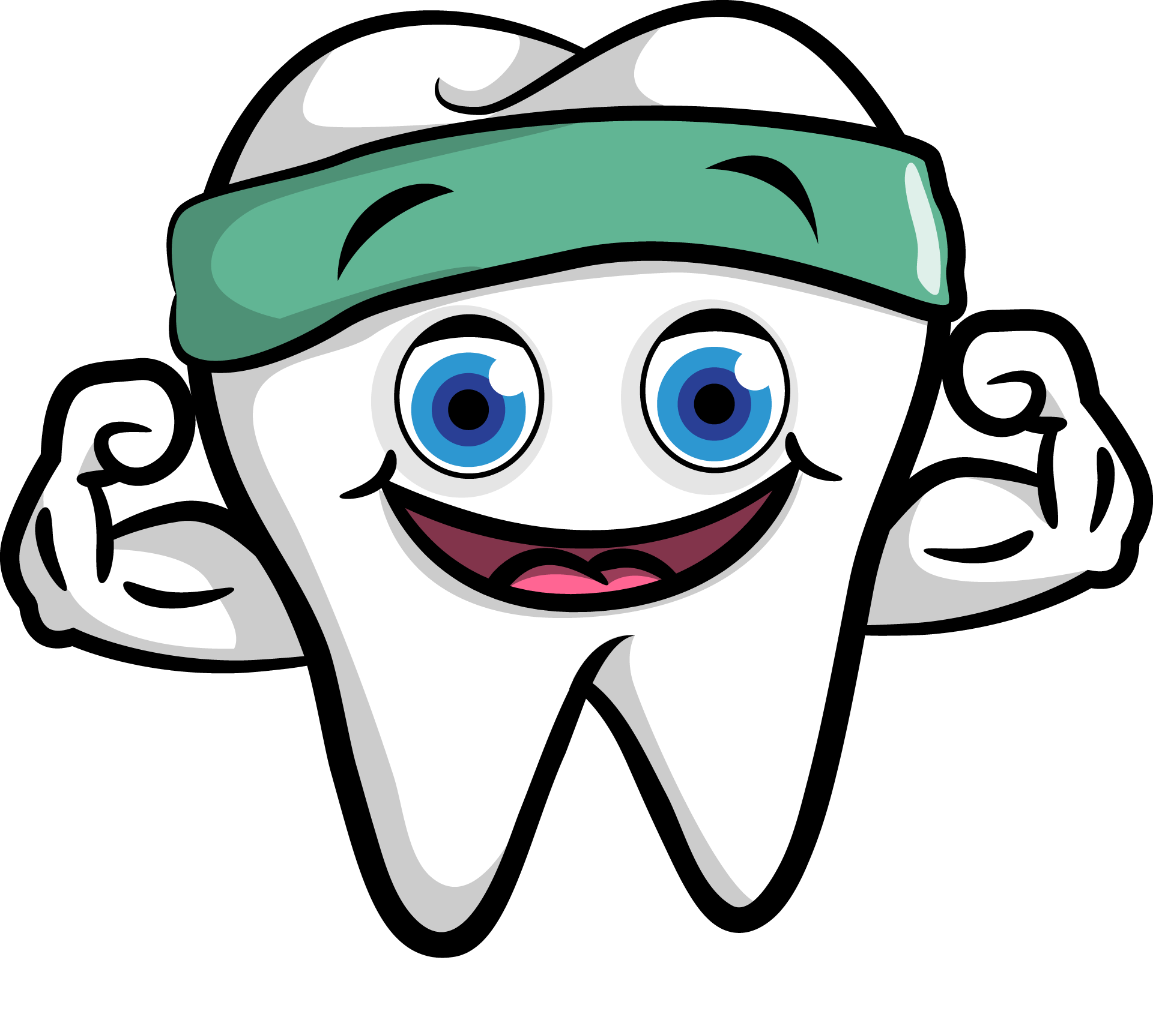
牙齿的数目

Slide 13
谢谢欣赏

